Slide 1
ISO/IEC 27001
Prof. Esp. Pedro Miho

Slide 2
ISO 27001
A ISO/IEC 27001 é uma norma internacional que estabelece requisitos para um Sistema de Gestão da Segurança da Informação (SGSI). Ela foi desenvolvida para ajudar organizações a protegerem suas informações de forma sistemática e eficaz, com base em processos, políticas e controles de segurança.
O objetivo da ISO 27001 é garantir a confidencialidade, integridade e disponibilidade das informações, reduzindo riscos e prevenindo incidentes de segurança.

Slide 3
A ISO 27001 é obrigatória ?
A ISO/IEC 27001 não é obrigatória por lei — ou seja, nenhuma empresa é obrigada a adotá-la, a menos que haja uma exigência contratual ou regulatória específica.
Somente as organizações que desejam se certificar na ISO 27001 precisam seguir todos os requisitos da norma e passar por uma auditoria de certificação. A certificação é como um "selo" que demonstra ao mercado que a empresa tem um Sistema de Gestão da Segurança da Informação estruturado e confiável.

Slide 4
Informação e Segurança

Slide 5
Dados x Informação x Conhecimento x Inteligência
Dados
Conhecimento
Os dados são fatos brutos e isolados, sem contexto
Belo Horizonte tem o maior salário entre as cidades analisadas, enquanto São Paulo apresenta o menor. Através de análises, o conhecimento gerou reflexões e conclusões que as informações isoladas não conseguem oferecer.
Informação
Sabedoria
Informação é o resultado da organização e identificação de dados.
Um programador recém-formado, ao aplicar conhecimento adquirido e sua Inteligência, pode decidir se mudar para Belo Horizonte em busca de um emprego com um salário maior.

Slide 6
O que é Informação ?
Informação é um dado que possui significado dentro de um determinado contexto, tornando-se útil para quem o recebe.
Informação
Dado
Contexto

Slide 7
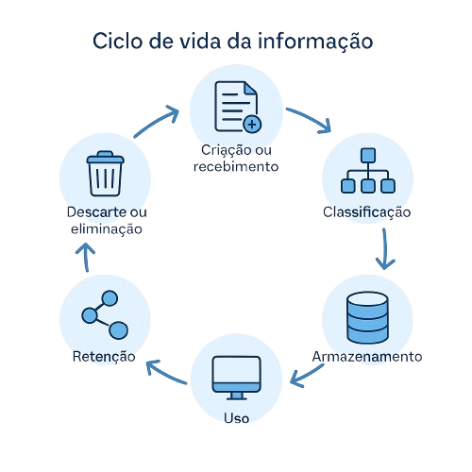
Ciclo de vida da informação
Criação ou Recebimento
A informação é gerada internamente (ex: relatório, e-mail, contrato) ou recebida de fontes externas (ex: cliente, fornecedor).
Classificação
A informação é analisada e classificada com base em sua sensibilidade, valor e criticidade. Por exemplo: pública, confidencial, restrita.
Armazenamento
A informação é armazenada de forma física (papel, pastas) ou digital (banco de dados, nuvem), garantindo acesso seguro e organizado.
Uso
A informação é acessada, consultada ou manipulada por usuários autorizados, sempre conforme as políticas de segurança da organização.

Slide 8
Ciclo de vida da informação
Compartilhamento
Pode ser transmitida para outras pessoas, setores ou até para fora da empresa — com controle sobre quem pode receber e como será protegida.
Retenção
A informação é mantida pelo tempo necessário, de acordo com normas internas, requisitos legais ou regulatórios.
Descarte ou Eliminação
Quando não é mais necessária, a informação deve ser descartada de forma segura, garantindo que não possa ser recuperada ou usada indevidamente.

Slide 9
Importância da SI no ciclo de vida da informação
A segurança da informação não é um evento isolado, mas sim um processo contínuo que deve ser aplicado em todas as fases do ciclo de vida da informação — desde sua criação até o descarte. Essa abordagem abrangente tem como objetivo proteger os dados contra acessos não autorizados, perdas, alterações indevidas e indisponibilidade, Para isso, são considerados três pilares fundamentais:
Confidencialidade: Garante que a informação seja acessada apenas por pessoas autorizadas, protegendo dados sensíveis contra vazamentos e usos indevidos.
Integridade: Assegura que a informação se mantenha exata, completa e confiável durante todo o seu ciclo, prevenindo alterações não autorizadas ou acidentais.
Disponibilidade: Garante que a informação esteja acessível sempre que necessária, sem interrupções, para os usuários ou sistemas autorizados.

Slide 10
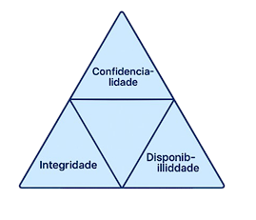
O que é a Segurança da Informação ?
A segurança da informação é um conjunto de práticas, políticas e tecnologias adotadas para proteger os dados e as informações de uma organização contra acessos não autorizados, vazamentos, alterações indevidas, perdas ou indisponibilidades, Seu principal objetivo é garantir a proteção das informações, preservando três pilares fundamentais:

Slide 11
Ameaças e Riscos

Slide 12
O que são riscos em SI ?
Os Riscos, no contexto da segurança da informação, são eventos ou condições incertas que podem ter um impacto negativo sobre os ativos de informação de uma organização. Eles representam a possibilidade de perda, dano ou impacto indesejado causado por ameaças que exploram vulnerabilidades.

